Slide 1
Spring boot

Slide 2
1. 스프링 Data JPA

Slide 3
1. Spring Data JPA
2. 프로젝트 생성

Slide 4
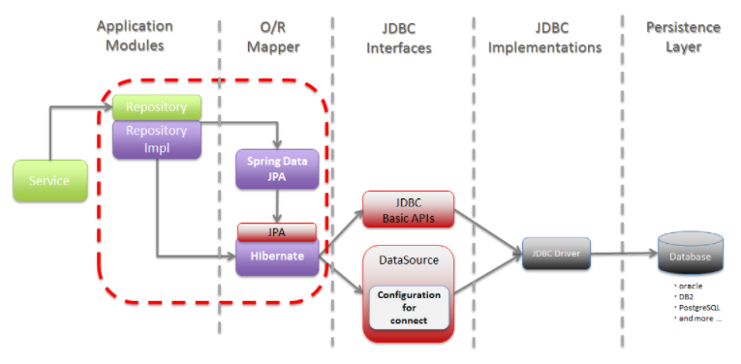
1. Spring Data JPA
JPA(Java Persistence API)
자바 어플리케이션에서 관계형 데이터베이스를 사용하는 방식을 정의한 인터페이스
자바 ORM 기술에 대한 표준 명세로, JAVA에서 제공하는 API, 스프링에서 제공(X)
자바 클래스와 DB테이블을 매핑(sql을 매핑하지 않음)

Slide 5
1. Spring Data JPA
SQL Mapper와 ORM
ORM은 DB 테이블을 자바 객체로 매핑함으로써 객체간의 관계를 바탕으로 SQL을 자동으로 생성하지만 Mapper는 SQL을 명시해주어야 한다.
ORM은 RDB의 관계를 Object에 반영하는 것이 목적이라면, Mapper는 단순히 필드를 매핑시키는 것이 목적이라는 점에서 지향점의 차이가 있음.
SQL Mapper
SQL ←mapping→ Object 필드
SQL 문으로 직접 데이터베이스를 조작
Mybatis, jdbcTemplate
ORM(Object-Relation Mapping/객체-관계 매핑)
DB 데이터 ←mapping→ Object 필드
객체를 통해 간접적으로 디비 데이터를 다룬다.
객체와 디비의 데이터를 자동으로 매핑해줌.
SQL 쿼리가 아니라 메서드로 데이터를 조작.
객체간 관계를 바탕으로 sql을 자동으로 생성
Persistant API라고 할 수 있다.
JPA, Hibernate

Slide 6
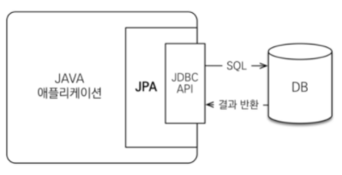
1. Spring Data JPA
spring-data-jpa
JPA는 ORM을 위한 자바 EE 표준이며 Spring-Data-JPA는 JPA를 쉽게 사용하기 위해 스프링에서 제공하는 프레임워크
추상화 정도 : Spring-Data-JPA -> Hibernate -> JPA
Spring Data JPA 장점
구현체 교체의 용이성, 저장소 교체의 용이성

Slide 7
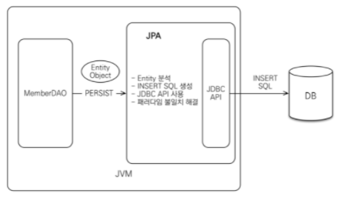
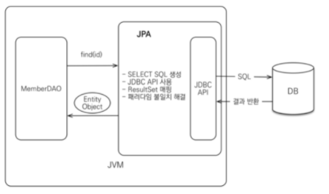
1. Spring Data JPA
JPA 동작 과정
find
insert

Slide 8
2. JPA 프로젝트 생성

Slide 9
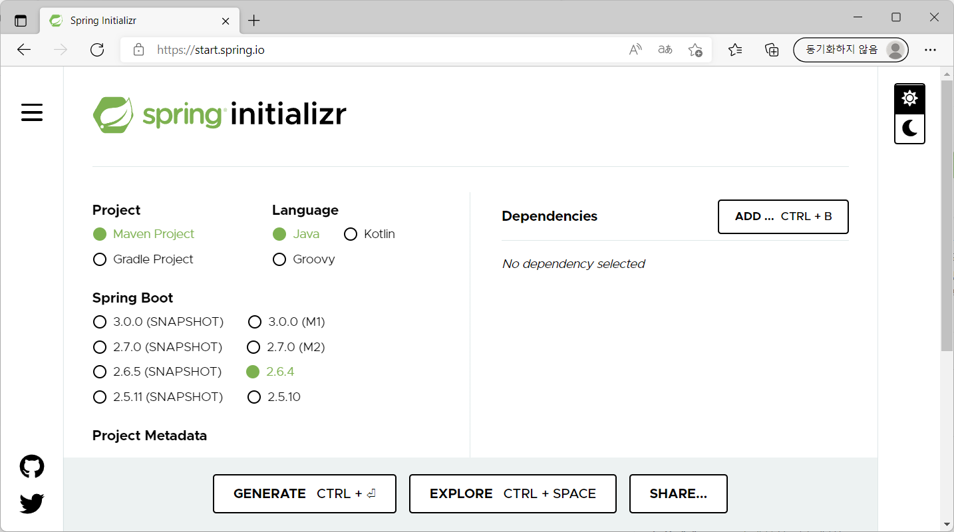
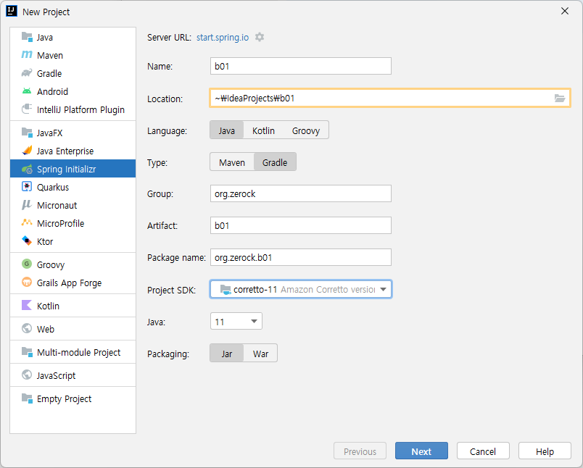
2. JPA 프로젝트 생성
Spring Initializr
개발도구 지원
eclipse
Intellij
VSCode
web상에서 프로젝트 생성후 다운로드
Maven/Gradle

Slide 10
2. JPA 프로젝트 생성
프로젝트 생성시 추가하는 의존성 라이브러리
Spring Boot DevTools
Lombok
Spring Web
Thymeleaf
Spring Data JPA
MysqlDB Driver

Slide 11
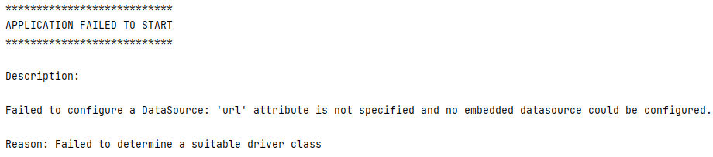
2. JPA 프로젝트 생성 : DataSource 설정
자동 설정기능으로 인해 의존성 라이브러리를 추가한 것 만으로 자동으로 관련 설정을 사용하게 됨
HikariCP를 기본으로 사용
Spring Data JPA에서 사용할 데이터베이스 관련 설정 필요
설정 파일
application.properties 혹은 application.yml 형식

Slide 12
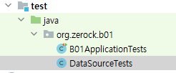
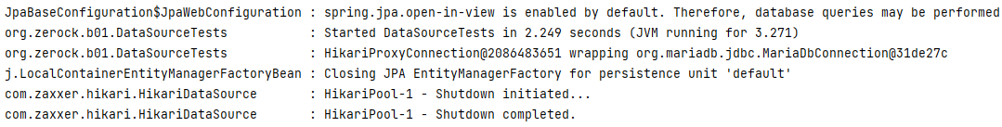
2. JPA 프로젝트 생성 : 테스트 환경과 의존성 주입
@SpringBootTest @Log4j2 public class DataSourceTests { @Autowired private DataSource dataSource; @Test public void testConnection() throws SQLException { @Cleanup Connection con = dataSource.getConnection(); log.info(con); Assertions.assertNotNull(con); } }

Slide 13
2. JPA 프로젝트 생성 : Spring Data JPA를 위한 설정
spring.jpa.hibernate.ddl-auto=update ddl 처리방법
spring.jpa.properties.hibernate.format_sql=true //Hibernate이 DB에 보내는 모든 쿼리(DDL, DML)를 보여줌
logging.level.org.hibernate.type.descriptor.sql=trace //hibernate이 보여주는 로그에 있는 ?에 들어가는 값 보여줌
spring.jpa.show-sql=true //
속성값 | 의미
none | DDL을 하지 않음
create-drop | 실행할때 DDL을 실행하고 종료시에 만들어진 테이블등을 모두 삭제
create | 실행할때마다 새롭게 테이블등을 생성
update | 기존과 다르게 변경된 부분이 있을때는 새로 생성
validate | 변경된 부분만 알려주고 종료

Slide 14
2. JPA 프로젝트 생성 : 전체설정
application.properties
server.port=8081
spring.datasource.driver-class-name=com.mysql.cj.jdbc.Driver
spring.datasource.url=jdbc:mysql://localhost:3306/shop?useSSL=false&serverTimezon=Asia/Seoul&&characterEncoding=UTF-8
spring.datasource.username=pgm
spring.datasource.password=1234
#실행되는 쿼리 콘솔 출력
spring.jpa.properties.hibernate.show_sql=true
#콘솔창에 출력되는 쿼리를 가독성이 좋게 포맷팅
spring.jpa.properties.hibernate.format_sql=true
#쿼리에 물음표로 출력되는 바인드 파라미터 출력
logging.level.org.hibernate.type.descriptor.sql=trace
spring.jpa.hibernate.ddl-auto=update
spring.jpa.database-platform=org.hibernate.dialect.MySQL8Dialect
ddl-auto 옵션 종류
create: 기존테이블 삭제 후 다시 생성 (DROP + CREATE)
create-drop: create와 같으나 종료시점에 테이블 DROP
update: 변경분만 반영(운영DB에서는 사용하면 안됨)
validate : 엔티티와 테이블이 정상 매핑되었는지 확인
none : 사용하지 않음(사실상 없는 값이지만 관례상 none이라고 함)
주의할 점
운영 장비에서는 절대 crate, create-drop, update 사용하면 안된다.
개발 초기 단계는 create 또는 update
테스트 서버는 update 또는 validate
스테이징과 운영 서버는 validate 또는 none

Slide 15
2. JPA 프로젝트 생성 : 전체설정
application.yml
server:
port: 8083
spring:
datasource:
driver-class-name: com.mysql.cj.jdbc.Driver
url: jdbc:mysql://localhost:3306/springdb?useSSL=false&serverTimezone=Asia/Seoul&characterEncoding=UTF-8
username: pgm
password: 1234
devtools:
livereload:
enabled: true # 코드수정 실기간 반영
jpa:
hibernate:
ddl-auto: update #ddl-auto 옵션
show-sql: true #실행되는 쿼리 콘솔 출력
mvc:
view:
prefix: /WEB-INF/views/
suffix: .jsp

Slide 16
3. 스프링부트에서의 웹 개발

Slide 17


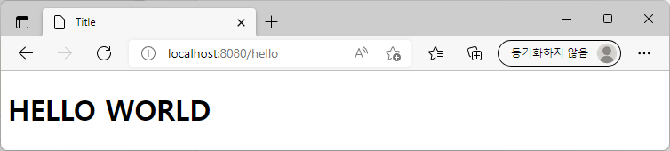
3. 스프링부트에서의 웹 개발
web.xml이나 servlet-context.xml이 없는 환경에서 개발
설정을 위한 @Configuration이나 상속등을 사용
스프링부트는 기본적으로 JSP를 지원하지 않음
<!DOCTYPE html> <html xmlns:th="http://www.thymeleaf.org"> <head> <meta charset="UTF-8"> <title>Title</title> </head> <body> <h1 th:text="${msg}"></h1> </body> </html>
package org.zerock.b01.controller; ... @Controller @Log4j2 public class SampleController { @GetMapping("/hello") public void hello(Model model) { log.info("hello................"); model.addAttribute("msg", "HELLO WORLD"); } }

Slide 18

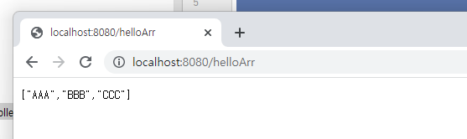

3. 스프링부트에서의 웹 개발 : JSON 데이터 만들기
별도의 라이브러리 없이 스프링부트는 기본적으로 json 처리를 지원
package org.zerock.b01.controller; import lombok.extern.log4j.Log4j2; import org.springframework.web.bind.annotation.GetMapping; import org.springframework.web.bind.annotation.RestController; @RestController @Log4j2 public class SampleJSONController { @GetMapping("/helloArr") public String[] helloArr() { log.info("helloArr.................."); return new String[]{"AAA", "BBB", "CCC"}; } }

Slide 19
4. Thymeleaf

Slide 20

4. Thymeleaf
Thymeleaf의 특징
JSP의 경우 서블릿으로 변환된 후에 실행되는 방식
Thymeleaf는 서버사이드 템플릿 엔진
HTML의 구조에 추가적인 태그없이 선언적으로 데이터 바인딩 처리
<!DOCTYPE html> <html xmlns:th="http://www.thymeleaf.org"> <head> <meta charset="UTF-8"> <title>Title</title> </head> <body> <h1 th:text="${msg}"></h1> </body> </html>

Slide 21


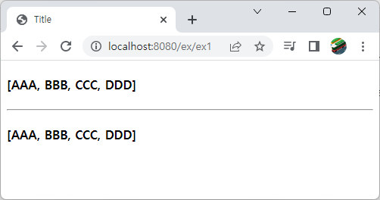
@GetMapping("/ex/ex1") public void ex1(Model model){ List<String> list = Arrays.asList("AAA","BBB","CCC","DDD"); model.addAttribute("list", list); }
<!DOCTYPE html> <html xmlns:th="http://www.thymeleaf.org"> <head> <meta charset="UTF-8"> <title>Title</title> </head> <body> <h4>[[${list}]]</h4> <hr/> <h4 th:text="${list}"></h4> </body> </html>

Slide 22
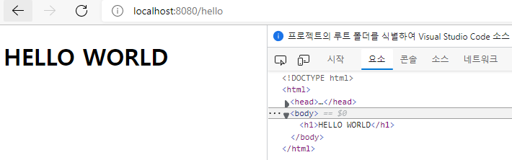
4. Thymeleaf : 주석처리
주석 처리를 해야 할 때에는 ‘<!--/* ... */-->’ 를 이용
<body> <h1 th:text="${msg}"></h1> <!--/* <h3 th:each="${sos}">SOS</h3> */--> <!--/* ${aaaa + bbb } */--> <!--/* <div> <h1>AAAA</h1> </div> */--> </body>

Slide 23
4. Thymeleaf - th:with를 이용한 변수 선언
<div th:with="num1 = ${10}, num2 = ${20}"> <h4 th:text="${num1 + num2}"></h4> </div>
반복문과 제어문 처리
th:each를 이용해서 배열/리스트/컬렉션 처리
반복문의 status 변수
반복문에서 자주 사용하는 인덱스 번호나 개수등을 사용
index/count/size/first/odd/even
th:if / th:unless / th:swith 를 이용한 제어 처리
<ul> <li th:each="str,status: ${list}"> <span th:if="${status.odd}"> ODD -- [[${str}]]</span> <span th:unless="${status.odd}"> EVEN -- [[${str}]]</span> </li> </ul>

Slide 24
4. Thymeleaf : Thymeleaf를 이용한 링크 처리
절대 경로/컨텍스트 경로를 자동으로 처리
‘@’를 이용해서 처리
쿼리 스트링 처리
<a th:href="@{/hello(name='AAA', age= 16)}">Go to /hello</a>
<a th:href="@{/hello(types=${ {'AA','BB','CC'} }, age= 16)}">Go to /hello</a>

Slide 25
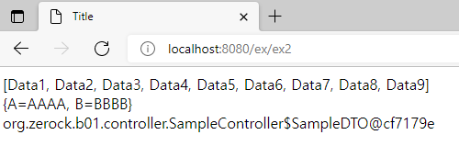
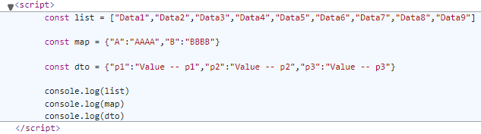
4. Thymeleaf : hymeleaf의 특별한 기능
인라인 처리 : JavaScript의 경우 변수를 자동으로 JavaScript Object 형태로 출력
<!DOCTYPE html> <html xmlns:th="http://www.thymeleaf.org"> <head> <meta charset="UTF-8"> <title>Title</title> </head> <body> <div th:text="${list}"></div> <div th:text="${map}"></div> <div th:text="${dto}"></div> <script th:inline="javascript"> const list = [[${list}]] const map = [[${map}]] const dto = [[${dto}]] console.log(list) console.log(map) console.log(dto) </script> </body> </html>

Slide 26
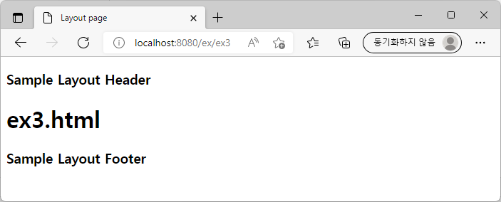
4. Thymeleaf : 레이아웃 기능
<th:block>을 이용해서 필요한 부분만을 작성하는 방식
implementation 'nz.net.ultraq.thymeleaf:thymeleaf-layout-dialect:3.1.0'
layout:fragment를 이용해서 변경이 가능한 부분을 지정하고 나중에 다른 내용물로 변경 가능
<!DOCTYPE html> <html xmlns:th="http://www.thymeleaf.org" xmlns:layout="http://www.ultraq.net.nz/thymeleaf/layout" layout:decorate="~{layout/layout1.html}"> <div layout:fragment="content"> <h1>ex3.html</h1> </div>

Slide 27

<!DOCTYPE html> <html xmlns:layout="http://www.ultraq.net.nz/thymeleaf/layout" xmlns:th="http://www.thymeleaf.org"> <head> <title>Layout page</title> </head> <body> <div> <h3>Sample Layout Header</h3> </div> <div layout:fragment="content"> <p>Page content goes here</p> </div> <div> <h3>Sample Layout Footer</h3> </div> <th:block layout:fragment="script" > </th:block> </body> </html>

Slide 28
5. Entity

Slide 29
5. Entity
@Entity
@Table(name="item")
@Getter @Setter @ToString
public class Item {
@Id
@Column(name="item_id")
@GeneratedValue(strategy=GenerationType.AUTO)
private Long id; //상품 코드
@Column(nullable=false, length=50)
private String itemNm; //상품명
@Column(name="price", nullable=false)
private int price; //가격
@Column(nullable=false)
private int stockNumber; //재고수량
@Lob
@Column(nullable=false)
private String itemDetail; //상품 상세 설명
@Enumerated(EnumType.STRING)
private ItemSellStatus itemSellStatus;//상품 판매 상태
private LocalDateTime regTime;
private LocalDateTime updateTime;
엔티티 설계
@Data
@Entity
public class JpaMember {
@Id
@GeneratedValue(strategy = GenerationType.IDENTITY)
private Long id;
private String name;
private String password;
private String email;
private String memo;
@Column(name="address")
private String addr;
}

Slide 30
5. Entity
엔티티 매핑관련 어노테이션
어노테이션 | 설명
@Entity | 데이터베이스 테이블과 1:1로 매칭되는 객체, Entity 객체의 인스턴스 하나가 테이블에서 하나의 레코드 값을 의미
@Table | 엔티티와 매핑할 테이블 이름 명시적으로 설정, 설정하지 않으면 table명 자동설정
@Id | 테이블의 기본 키에 사용할 속성 지정
@GeneratedValue | 키 값 생성 전략 명시
@Column | 필드와 컬럼 매핑 및 필드 속성 지정(필드명, not null, length 등)
@Lob | BLOB, CLOB 타입 매핑
@CreationTimestamp | 데이터 insert 시 시간 자동 저장
@UpdateTimestamp | 데이터 update 시 시간 자동 저장
@Enumerated | Enum 타입 매핑
@Transient | 해당 필드 데이터베이스 매핑 무시
@Temporal | 날짜 타입 매핑
@CreateDate | 엔티티가 생성되어 저장될 때 시간 자동 저장
@LastModifedDate | 조회한 엔티티의 값을 변경할 때 시간 자동 저장
@DateTimeFormat(pattern = "yyyy-MM-dd'T'HH:mm:ss") | 날짜 시간 포맷 설정

Slide 31
5. Entity
@Column 어노테이션의 속성
속성 | 설명 | 기본값
name | 필드와 매핑할 컬럼 이름 설정 | 객체이름 필드
unique(DDL) | 유니크 제약조건 설정
insertable | insert 가능 여부 | true
updatable | update 가능 여부 | true
length | String 타입의 문자 길이 제약조건 설정 | 255
nullable(DDL) | null 값의 허용 여부 설정, false 설정 시 DDL 생성시에 not null 제약조건 설정
columnDefinition | 데이터베이스 컬럼 정보 기술 예) @Column(columnDefinition=“varchar(5) default ‘10’ not null”)
precision, scale(DDL) | BigDecimal 타입에서 사용(BigInteger 가능) precisio은 소수점을 포함한 전체 자리수이고 , scale은 소수점 자리수, Double과 float 타입에 적용되지 않음

Slide 32
5. Entity
@GeneratedValue 어노테이션 4가지 전략
생성전략 | 설명
GenerationType.AUTO(default) | JPA 구현체가 자동으로 생성 전략 결정
GenerationType.IDENTIFY | 기본키 생성을 데이터베이스 위임 MySql 데이터베이스의 경우 AUTO_INCREMENT 를 사용하여 기본 키 생성 ex) @GeneratedValue(strategy=GenerationType.IDENTITY) private Long id;
GenerationType.SEQUECE | 데이터베이스 시퀀스 오브젝트를 사용하여 기본 키 생성 @SequenceGenerator를 사용하여 시퀀스를 등록이 필요 ex) @SequenceGenerator(name=‘seq”, sequencename=“jpa_sequence”) @GeneratedValue(strategy=GenerationType.SEQUENCE, generator=“seq”) private Long id;
GenerationType.TABLE | 키 생성용 테이블 사용 @TableGenerator 필요

Slide 33
6. Repository

Slide 34
6. Repository
Repository 설계
쿼리 메소드 : 메소드 이름으로 쿼리 생성
스프링 데이터 JPA가 제공하는 쿼리 메소드 기능
메소드 이름으로 쿼리 생성 : 메소드 이름을 분석해서 JPQL 쿼리 실행하는 것
메소드 이름으로 JPA NamedQuery 호출
@Query 어노테이션을 이용한 쿼리 직접 정의
Spring Data JPA Querydsl
public interface MemberRepository extends JpaRepository<Member, Long>{
}

Slide 35
6. Repository
쿼리메소드 세부 기능
조회: find…By ,read…By ,query…By get…By : <T> 타입 반환
COUNT: count…By : long 타입 반환
EXISTS: exists…By : Boolean 타입 반환
삭제: delete…By, remove…By : long 타입 반환
DISTINCT: findDistinct, findMemberDistinctBy
LIMIT: findFirst3, findFirst, findTop, findTop3

Slide 36
6. Repository
쿼리 메소드
Repository에서 지원하는 기본 메소드
findBy, countBy Entity필드명 메소드
메소드 | 기능
save(S entity) | 엔티티 저장 및 수정
delete(T entity) | 엔티티 삭제
count() | 엔티티 총 개수 반환
findAll() | 모든 엔티티 조회
findOne() | primary key로 한건의 레코드 찾기
메소드 | 기능
findBy_____ | 쿼리를 요청하는 메서드 임을 알림
countBy_____ | 쿼리 결과 레코드 수를 요청하는 메서드임을 알림

Slide 37
6. Repository
Query 메소드에 포함할 수 있는 키워드
메서드 이름 키워드 | 샘플 | 설명
And | findByEmailAndUserId(String email, String userId) | 여러필드를 and 로 검색
Or | findByEmailOrUserId(String email, String userId) | 여러필드를 or 로 검색
Between | findByCreatedAtBetween(Date fromDate, Date toDate) | 필드의 두 값 사이에 있는 항목 검색
LessThan | findByAgeGraterThanEqual(int age) | 작은 항목 검색
GreaterThanEqual | findByAgeGraterThanEqual(int age) | 크거나 같은 항목 검색
Like | findByNameLike(String name) | like 검색
IsNull | findByJobIsNull() | null 인 항목 검색
In | findByJob(String … jobs) | 여러 값중에 하나인 항목 검색
OrderBy | findByEmailOrderByNameAsc(String email) | 검색 결과를 정렬하여 전달

Slide 38
6. Repository
Pageable
Query 메소드의 입력변수로 Pageable 변수를 추가하면 Page타입을 반환형으로 사용
Pageable 객체를 통해 페이징과 정렬을 위한 파라미터를 전달
@RestController
@RequestMapping("/member")
public class MemberController {
@Autowired
MemberService memberService;
@RequestMapping("")
Page<Member> getMembers(Pageable pageable){
return memberService.getList(pageable)
}
}
query parameter 명 | 설명
page | 몇번째 페이지 인지를 전달
size | 한 페이지에 몇개의 항목을 보여줄것인지 전달
sort | 정렬정보를 전달. 정렬정보는 필드이름,정렬방향 의 포맷으로 전달한다. 여러 필드로 순차적으로 정렬도 가능하다. 예: sort=createdAt,desc&sort=userId,asc
GET /users?page=1&size=10&sort=createdAt,desc&sort=userId,asc

Slide 39
6. Repository
Spring DATA JPA @Query 어노테이션 사용
SQL화 유사한 JPQL(Java Persistance Query Language)라는 객체지향 쿼리 언어 사용
@Query("select i from Item i where i.itemDetail like %:itemDetail% order by i.price desc")
List<Item> findByItemDetail(@Param("itemDetail") String itemDetail);
@Query(value="select * from item i where i.item_detail like %:itemDetail% order by i.price desc", nativeQuery=true)
List<Item> findByItemDetailByNative(@Param("itemDetail") String itemDetail);

Slide 40
6. Repository
Spring Data JPA Querydsl
동적쿼리 생성
쿼리 재사용할 수 있어 제약조건 조립 및 가독성 향상
문자열이 아닌 자바 소스코드로 작성하기 때문에 컴파일 시점 오류 발견
IDE 도움을 받아서 자동 완성 기능 사용가능

Slide 41
6. Repository
Dependency 설정 및 plugin 설정(pom.xml)
<dependency>
<groupId>com.querydsl</groupId>
<artifactId>querydsl-jpa</artifactId>
</dependency>
<dependency>
<groupId>com.querydsl</groupId>
<artifactId>querydsl-apt</artifactId>
</dependency>
<plugin>
<groupId>com.mysema.maven</groupId>
<artifactId>apt-maven-plugin</artifactId>
<version>1.1.3</version>
<executions>
<execution>
<goals>
<goal>process</goal>
</goals>
<configuration>
<outputDirectory>target/generated-sources/java</outputDirectory>
<processor>com.querydsl.apt.jpa.JPAAnnotationProcessor</processor>
</configuration>
</execution>
</executions>
</plugin>

Slide 42
6. Repository
ItemRepository 작성
public interface ItemRepository extends JpaRepository<Item, Long> {
List<Item> findByItemNm(String item);
List<Item> findByItemNmOrItemDetail(String itemNm, String itemDetail);
List<Item> findByPriceLessThan(Integer price);
List<Item> findByPriceLessThanOrderByPriceDesc(Integer price);
}

Slide 43
6. Repository
SprngBoot Test
@SpringBootTest
@TestPropertySource(locations="classpath:application-test.properties")
public class ItemRepositoryTest {
@Autowired
ItemRepository itemRepository;
@Test
@DisplayName("상품저장 테스트")
public void createItemTest() {
Item item = new Item();
item.setItemNm("테스트 상품");
item.setPrice(10000);
item.setItemDetail("테스트 상품 상세 설명");
item.setItemSellStatus(ItemSellStatus.SELL);
item.setStockNumber(100);
item.setRegTime(LocalDateTime.now());
item.setUpdateTime(LocalDateTime.now());
Item savedItem = itemRepository.save(item);
System.out.println(savedItem.toString());
}
}

Slide 44
6. Repository
@Test
@DisplayName("상품명 조회 테스트")
public void findByItemNmTest(){
this.createItemList();
List<Item> itemList = itemRepository.findByItemNm("테스트 상품1");
for(Item item : itemList){
System.out.println(item.toString()+"1111");
}
}
@Test
@DisplayName("상품명, 상품상세설명 or 테스트")
public void findByItemNmOrItemDetailTest(){
this.createItemList();
List<Item> itemList = itemRepository.findByItemNmOrItemDetail("테스트 상품1", "테스트 상품 상세 설명5");
for(Item item : itemList){
System.out.println(item.toString());
}
}

Slide 45
6. Repository
Query 메소드 사용
@Test
@DisplayName("가격 LessThan 테스트")
public void findByPriceLessThanTest(){
this.createItemList();
List<Item> itemList = itemRepository.findByPriceLessThan(10005);
for(Item item : itemList){
System.out.println(item.toString());
}
}
@Test
@DisplayName("가격 내림차순 조회 테스트")
public void findByPriceLessThanOrderByPriceDesc(){
this.createItemList();
List<Item> itemList = itemRepository.findByPriceLessThanOrderByPriceDesc(10005);
for(Item item : itemList){
System.out.println(item.toString())
}
}

Slide 46
6. Repository
Query 메소드 사용
public interface ItemRepository extends JpaRepository<Item, Long> {
…
//Query를 이용한 상품 조회
@Query("select i from Item i where i.itemDetail like %:itemDetail% order by i.price desc")
List<Item> findByItemDetail(@Param("itemDetail") String itemDetail);
//nativeQuery속성을 이용한 상품 조회
@Query(value="select * from item i where i.item_detail like %:itemDetail% order by i.price desc", nativeQuery=true)
List<Item> findByItemDetailByNative(@Param("itemDetail") String itemDetail);
}

Slide 47
6. Repository
Query를 이용한 상품 조회
nativeQuery속성을 이용한 상품 조회
@Test
@DisplayName("@Query를 이용한 상품 조회 테스트")
public void findByItemDetailTest(){
this.createItemList();
List<Item> itemList = itemRepository.findByItemDetail("테스트 상품 상세 설명");
for(Item item : itemList){
System.out.println(item.toString());
}
}
@Test
@DisplayName("nativeQuery속성을 이용한 상품 조회 테스트")
public void findByItemDetailByNativeTest(){
this.createItemList();
List<Item> itemList = itemRepository.findByItemDetailByNative("테스트 상품 상세 설명");
for(Item item : itemList){
System.out.println(item.toString())
}
}

Slide 48
6. Repository
Querydsl Test를 위한 Repository 수정
QuerydslPredicateExecutor<Object> 주가
public interface ItemRepository extends JpaRepository<Item, Long>, QuerydslPredicateExecutor<Item> {
List<Item> findByItemNm(String item);
List<Item> findByItemNmOrItemDetail(String itemNm, String itemDetail);
List<Item> findByPriceLessThan(Integer price);
List<Item> findByPriceLessThanOrderByPriceDesc(Integer price);
@Query("select i from Item i where i.itemDetail like %:itemDetail% order by i.price desc")
List<Item> findByItemDetail(@Param("itemDetail") String itemDetail);
@Query(value="select * from item i where i.item_detail like %:itemDetail% order by i.price desc", nativeQuery=true)
List<Item> findByItemDetailByNative(@Param("itemDetail") String itemDetail);
}

Slide 49
6. Repository
Querydsl Test
QuerydslPredicateExecutor 메소드
메소드 | 설명
long count(Predicate) | 조건에 맞는 데이터의 총개수를 반환
Boolean exists(Predicate) | 조건에 맞는 데이터 존재 여부 반환
Iterable findAll(Predicate) | 조건에 맞는 모든 데이터 반환
Page<T> findAll(Predicate, Pageable) | 조건에 맞는 페이지 데이터 반환
Iterable findAll(Predicate, sort) | 조건에 맞는 정렬된 데이터 반환
T findOnd(Predicate) | 조건에 맞는 1개의 데이터 반환

Slide 50
6. Repository
Querydsl Test
import javax.persistence.EntityManager;
public class ItemRepositoryTest {
@Autowired
ItemRepository itemRepository;
@PersistenceContext //EntityManager 빈 주입
EntityManager em;
@Test
@DisplayName("Querydsl 조회 테스트1")
public void queryDslTest(){
this.createItemList();
JPAQueryFactory queryFactory = new JPAQueryFactory(em); //JPAQueryFactory를 이용하여 쿼리를 동적으로 생성
QItem qItem = QItem.item; //Querydsl을 통해 쿼리를 생성하기 위해 플러그인을 통해 자동생성된 QItem 객체를 이용
JPAQuery<Item> query = queryFactory.selectFrom(qItem) //자바소스 쿼리 작성
.where(qItem.itemSellStatus.eq(ItemSellStatus.SELL))
.where(qItem.itemDetail.like("%" + "테스트 상품 상세 설명" + "%"))
.orderBy(qItem.price.desc());
List<Item> itemList = query.fetch(); //쿼리 결과 반환
for(Item item : itemList){
System.out.println(item.toString());
}
}

Slide 51
6. Repository
JPAQuery 데이터 반환메소드
메소드 | 설명
List<T> fetch() | 조회결과 리스트를 반환
T fetchOne() | 조회 결과가 1건인 경우 T타입을 반환
T fetchFirst() | 조회대상 중 1건만 반환
Long fetchCount() | 조회 대상 개수를 반환
QueryResult<T> fetchResults() | 조회한 리스트의 전체 개수를 포함한 QueryResult를 반환

Slide 52
6. Repository
@DisplayName("Querydsl 조회 테스트을 위한 상품입력")
public void createItemList2(){
for(int i=1;i<=5;i++){
Item item = new Item();
item.setItemNm("테스트 상품" + i);
item.setPrice(10000 + i);
item.setItemDetail("테스트 상품 상세 설명" + i);
item.setItemSellStatus(ItemSellStatus.SELL);
item.setStockNumber(100);
item.setRegTime(LocalDateTime.now());
item.setUpdateTime(LocalDateTime.now());
itemRepository.save(item);
}
for(int i=6;i<=10;i++){
Item item = new Item();
item.setItemNm("테스트 상품" + i);
item.setPrice(10000 + i);
item.setItemDetail("테스트 상품 상세 설명" + i);
item.setItemSellStatus(ItemSellStatus.SOLD_OUT);
item.setStockNumber(0);
item.setRegTime(LocalDateTime.now());
item.setUpdateTime(LocalDateTime.now());
itemRepository.save(item);
}
}

Slide 53
6. Repository
@Test
@DisplayName("상품 Querydsl 조회 테스트 2")
public void queryDslTest2(){
this.createItemList2();
BooleanBuilder booleanBuilder = new BooleanBuilder();
QItem item = QItem.item;
String itemDetail = "테스트 상품 상세 설명";
int price = 10003;
String itemSellStat = "SELL";
booleanBuilder.and(item.itemDetail.like("%" + itemDetail + "%"));
booleanBuilder.and(item.price.gt(price));
System.out.println(ItemSellStatus.SELL);
if(itemSellStat.equals(ItemSellStatus.SELL)){
booleanBuilder.and(item.itemSellStatus.eq(ItemSellStatus.SELL));
}
Pageable pageable = PageRequest.of(0, 5);
Page<Item> itemPagingResult = itemRepository.findAll(booleanBuilder, pageable);
System.out.println("total elements : " + itemPagingResult. getTotalElements ());
List<Item> resultItemList = itemPagingResult.getContent();
for(Item resultItem: resultItemList){
System.out.println(resultItem.toString());
}
}

